Slide 1




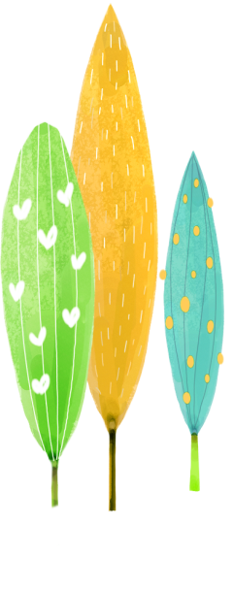





CHÀO MỪNG CÁC THẦY CÔ ĐẾN VỚI TIẾT
Tiếng Việt 1
Giáo viên: Cao Thị Mỹ Hương

Slide 2

TÔI VÀ CÁC BẠN
1

Slide 3




S/4

Slide 4
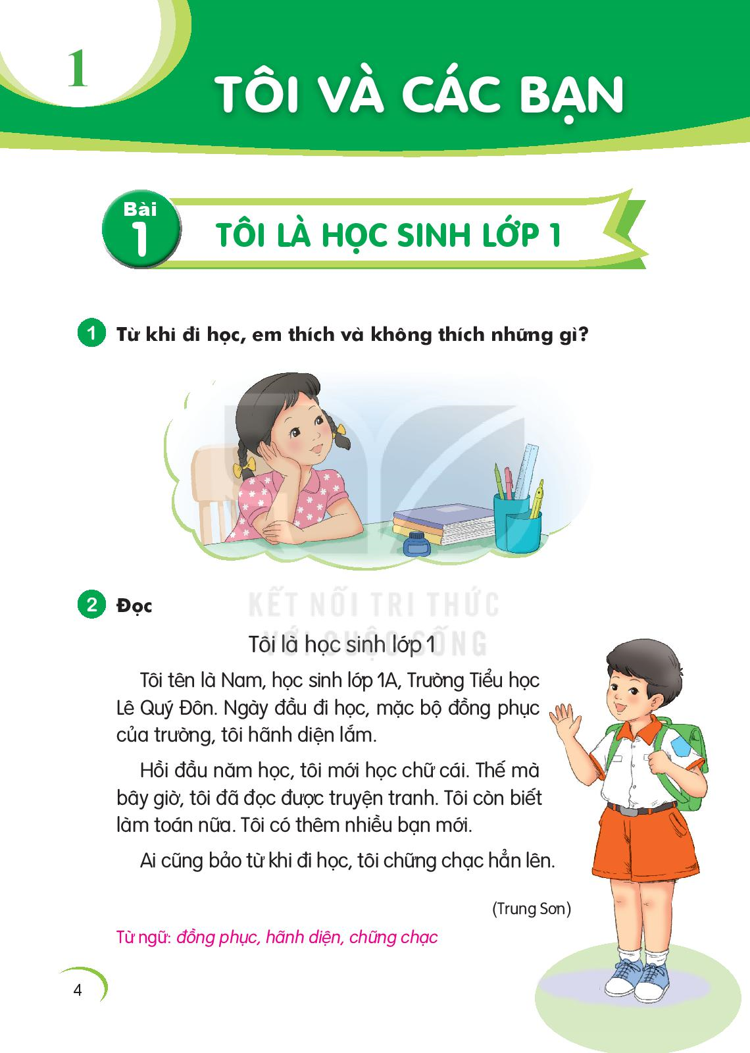
Từ khi đi học, em thích và không thích những gì?
1

Slide 6
TÔI VÀ CÁC BẠN
1
Bài 1
Tôi là học sinh lớp 1

Slide 7

lắm
2
Đọc
lên
truyện tranh
chững chạc

Slide 8
Tôi là học sinh lớp 1
Tôi tên là Nam, học sinh lớp 1A, Trường Tiểu học Lê Quý Đôn. Ngày đầu đi học, mặc bộ đồng phục của trường, tôi hãnh diện lắm.
Hồi đầu năm học, tôi mới học chữ cái. Thế mà bây giờ, tôi đã đọc được truyện tranh. Tôi còn biết làm toán nữa. Tôi có thêm nhiều bạn mới.
Ai cũng bảo từ khi đi học, tôi chững chạc hẳn lên. //
(Trung Sơn)
1
2
3
4
5
6
7

Slide 9
2
Đọc
Ai cũng bảo từ khi đi học, tôi chững chạc hẳn lên.
Tôi tên là Nam, học sinh lớp 1A, Trường Tiểu học Lê Quý Đôn.

Slide 10
Tôi là học sinh lớp 1
Tôi tên là Nam, học sinh lớp 1A, Trường Tiểu học Lê Quý Đôn. Ngày đầu đi học, mặc bộ đồng phục của trường, tôi hãnh diện lắm.
Hồi đầu năm học, tôi mới học chữ cái. Thế mà bây giờ, tôi đã đọc được truyện tranh. Tôi còn biết làm toán nữa. Tôi có thêm nhiều bạn mới.
Ai cũng bảo từ khi đi học, tôi chững chạc hẳn lên. //
(Trung Sơn)
1
2
3
4
5
6
7

Slide 11
Tôi là học sinh lớp 1
Tôi tên là Nam, học sinh lớp 1A, Trường Tiểu học Lê Quý Đôn. Ngày đầu đi học, mặc bộ đồng phục của trường, tôi hãnh diện lắm.
Hồi đầu năm học, tôi mới học chữ cái. Thế mà bây giờ, tôi đã đọc được truyện tranh. Tôi còn biết làm toán nữa. Tôi có thêm nhiều bạn mới.
Ai cũng bảo từ khi đi học, tôi chững chạc hẳn lên. //
(Trung Sơn)
1
2
3

Slide 12
Tôi là học sinh lớp 1
Tôi tên là Nam, học sinh lớp 1A, Trường Tiểu học Lê Quý Đôn. Ngày đầu đi học, mặc bộ đồng phục của trường, tôi hãnh diện lắm.
Hồi đầu năm học, tôi mới học chữ cái. Thế mà bây giờ, tôi đã đọc được truyện tranh. Tôi còn biết làm toán nữa. Tôi có thêm nhiều bạn mới.
Ai cũng bảo từ khi đi học, tôi chững chạc hẳn lên.
(Trung Sơn)
1
2
3

